Slide 1

At handle i henhold til konsekvenserne
Utilitarisme og nytteetik

Slide 2
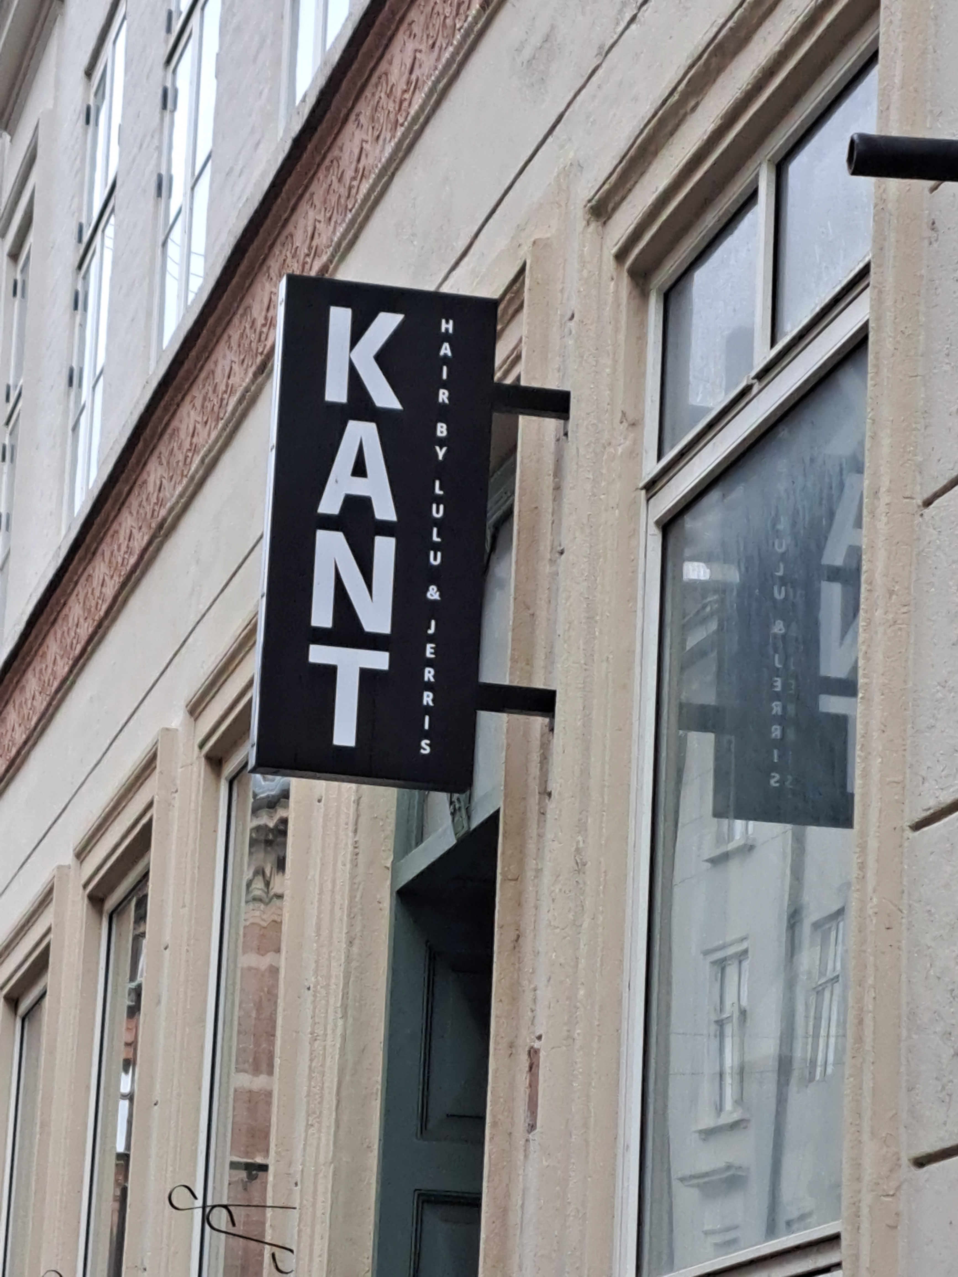
Det kategoriske imperativ
”Handl kun efter den maksime ved hvilken du samtidig kan ville at den bliver en almengyldig lov”
Diskutér meningen med denne sætning.

Slide 3
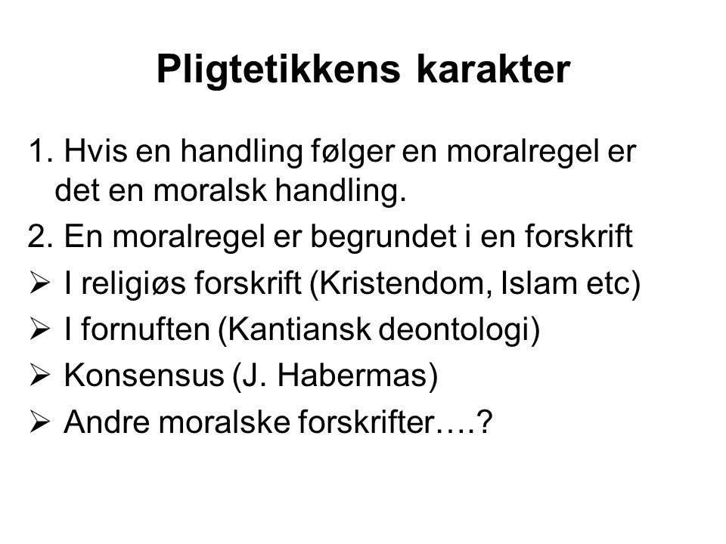
Deontologi
Deontologi kommer af græsk deon ’pligt, nødvendighed’ og afledning af -logi

Slide 4
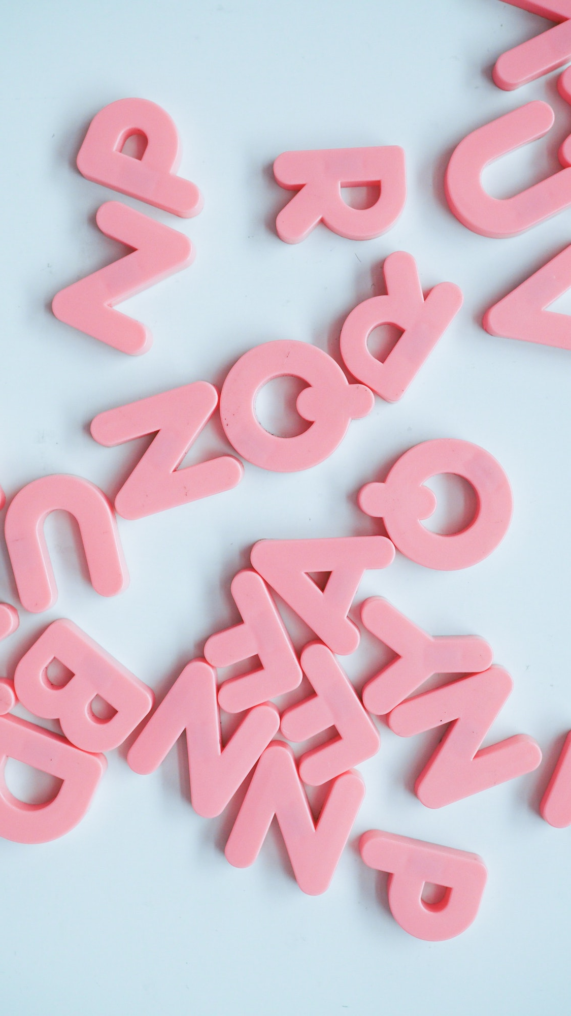
Et par grundbegreber
A priori
Erfaringsuafhængigt – ”Alle ungkarle er ugifte”
A posteriori
Erfaringsafhængigt – f.eks. empiriske undersøgelser
Eudaimonia (εὐδαιμονία)
Det godes idé – lykke
Hedonisme
Opfattelsen af lyst og nydelse som det højeste i livet

Slide 5
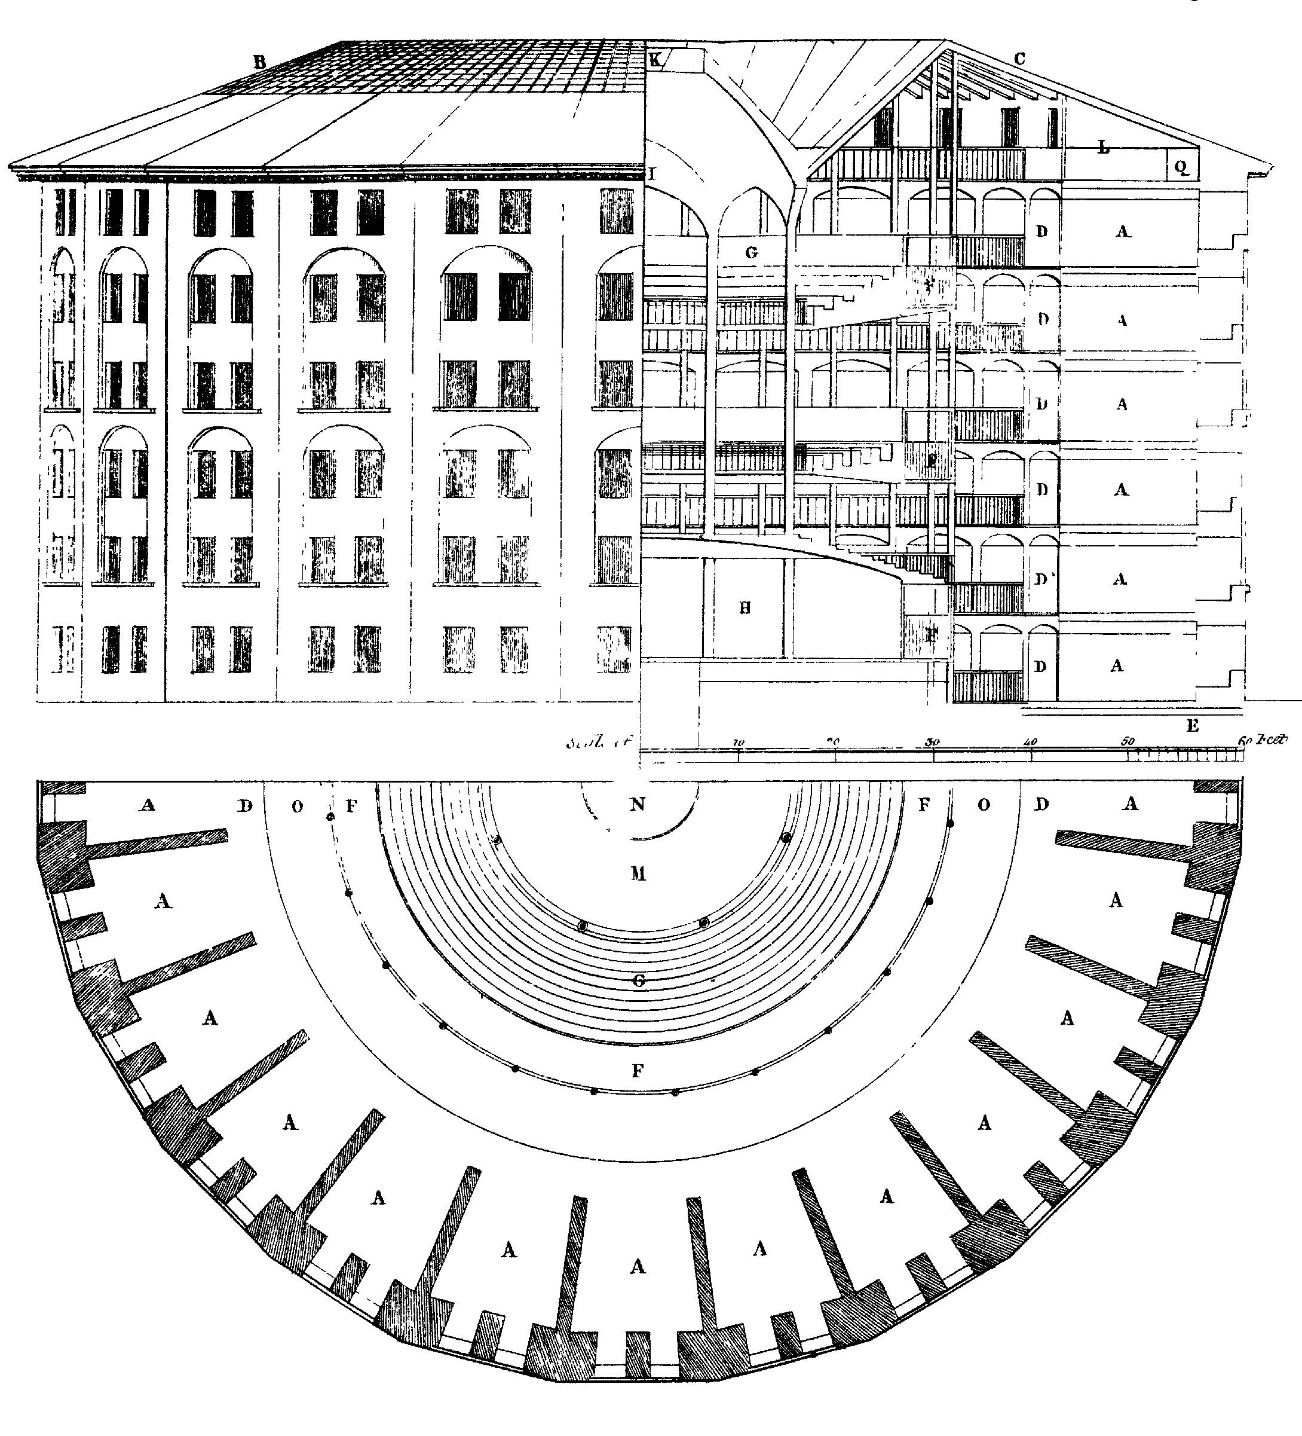
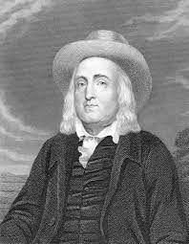
Jeremy Bentham (1798-1832)
Bentham er kendt som grundlæggeren af den konsekvensetiske filosofiske retning utilitarismen (handling). Bentham var en tidlig forkæmper for dyrerettigheder, kvindes, børns og homoseksuelles rettigheder. Jeremy Bentham var vegetar.

Slide 6
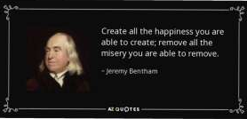
Handlingsutilitarisme
Lykke = glæde + fravær af smerte
Ulykke = smerte + berøvelse af glæde
Mål: Mest mulig lykke for flest mulige og mindst mulig ulykke for færrest mulige.
En handling skal vurderes på sine konsekvenser i forhold til at opnå dette mål.

Slide 7
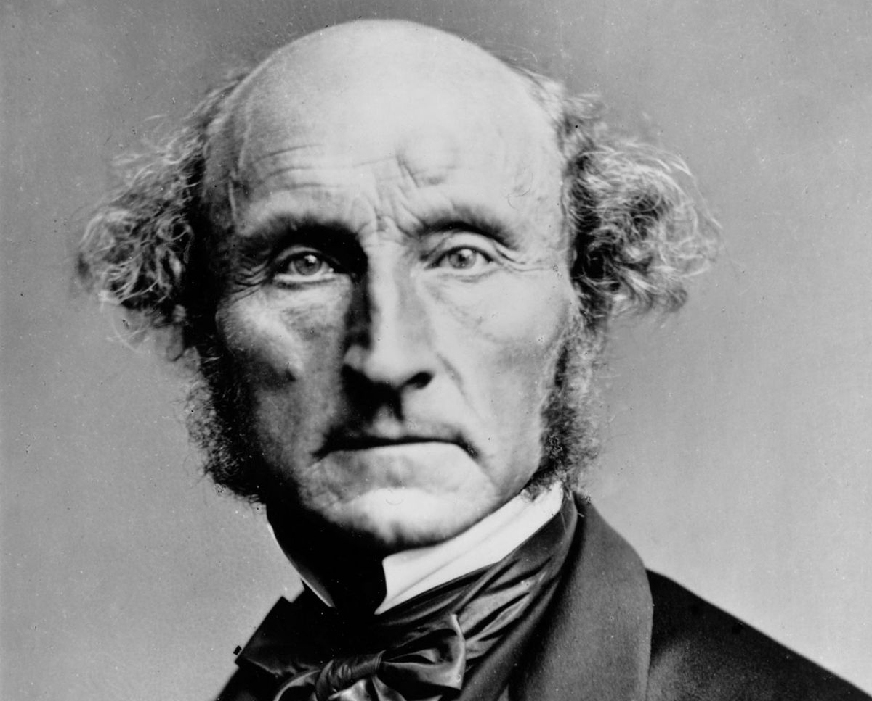
John Stuart Mill (1806-1873)
John Stuart Mill var en britisk filosof og økonom. John Stuart Mill var søn af James Mill, der opdrog ham efter sit eget pædagogiske program, som krævede grundig intellektuel oplæring fra den tidligste barndom.
John Stuart Mill viste sig som en højtbegavet elev, der allerede fra 20-års-alderen kunne yde bidrag til den filosofiske og videnskabelige debat. Økonomisk blev han sikret gennem ansættelse i East India Company, som administrerede Storbritanniens interesser i Indien. Mill endte som den ledende embedsmand, og 1865-68 var han tillige liberalt medlem af Underhuset.

Slide 8
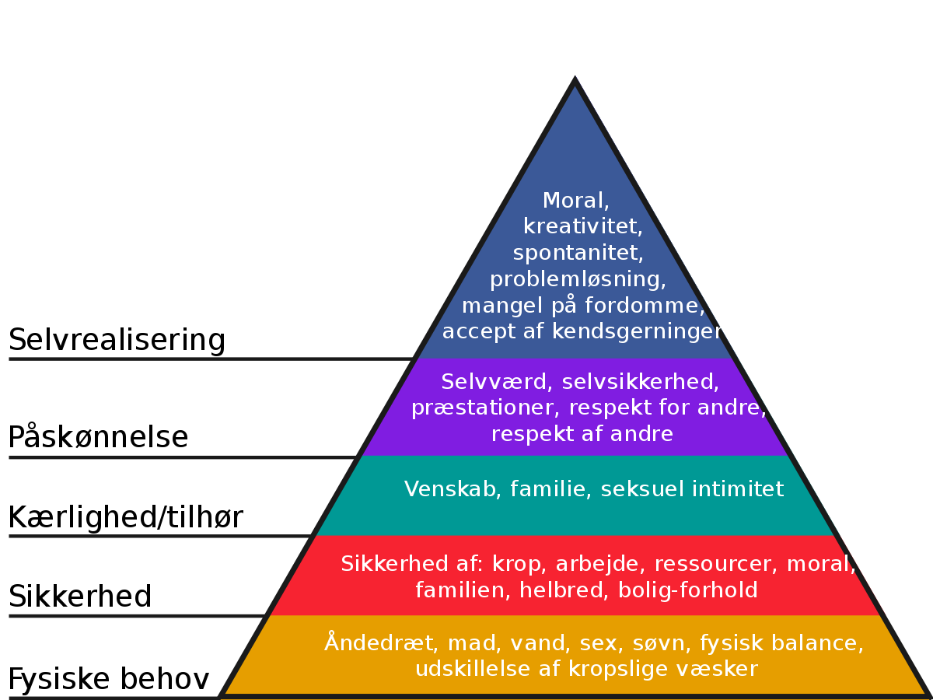
Regelutilitarisme
Glædesværdier er hierarkisk ordnet, derfor er både kvalitet og kvantitet vigtig.
De utilitaristiske overvejelser bør udmøntes i morallove (leveregler/maksimer).
Udgangspunktet for disse leveregler bør være empirist (a posteriori).
Menneskes natur er kompleks.

Slide 9
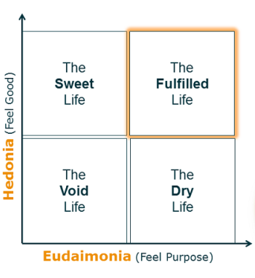
Eudaimonia
Læs dagens supplerende tekst.
Diskuter begreberne ha’-det-godt-hed og gør-det-godt-hed med udgangspunkt i de to utilitaristiske konsekvensetiske synspunkter. Underbyg jeres synspunkter med eksempler fra teksten.
Diskuter figuren til venstre.
Diskussionen laver som ‘filosofisk dialog’.

Slide 10

Nytteetik vs. pligtetik

Slide 11
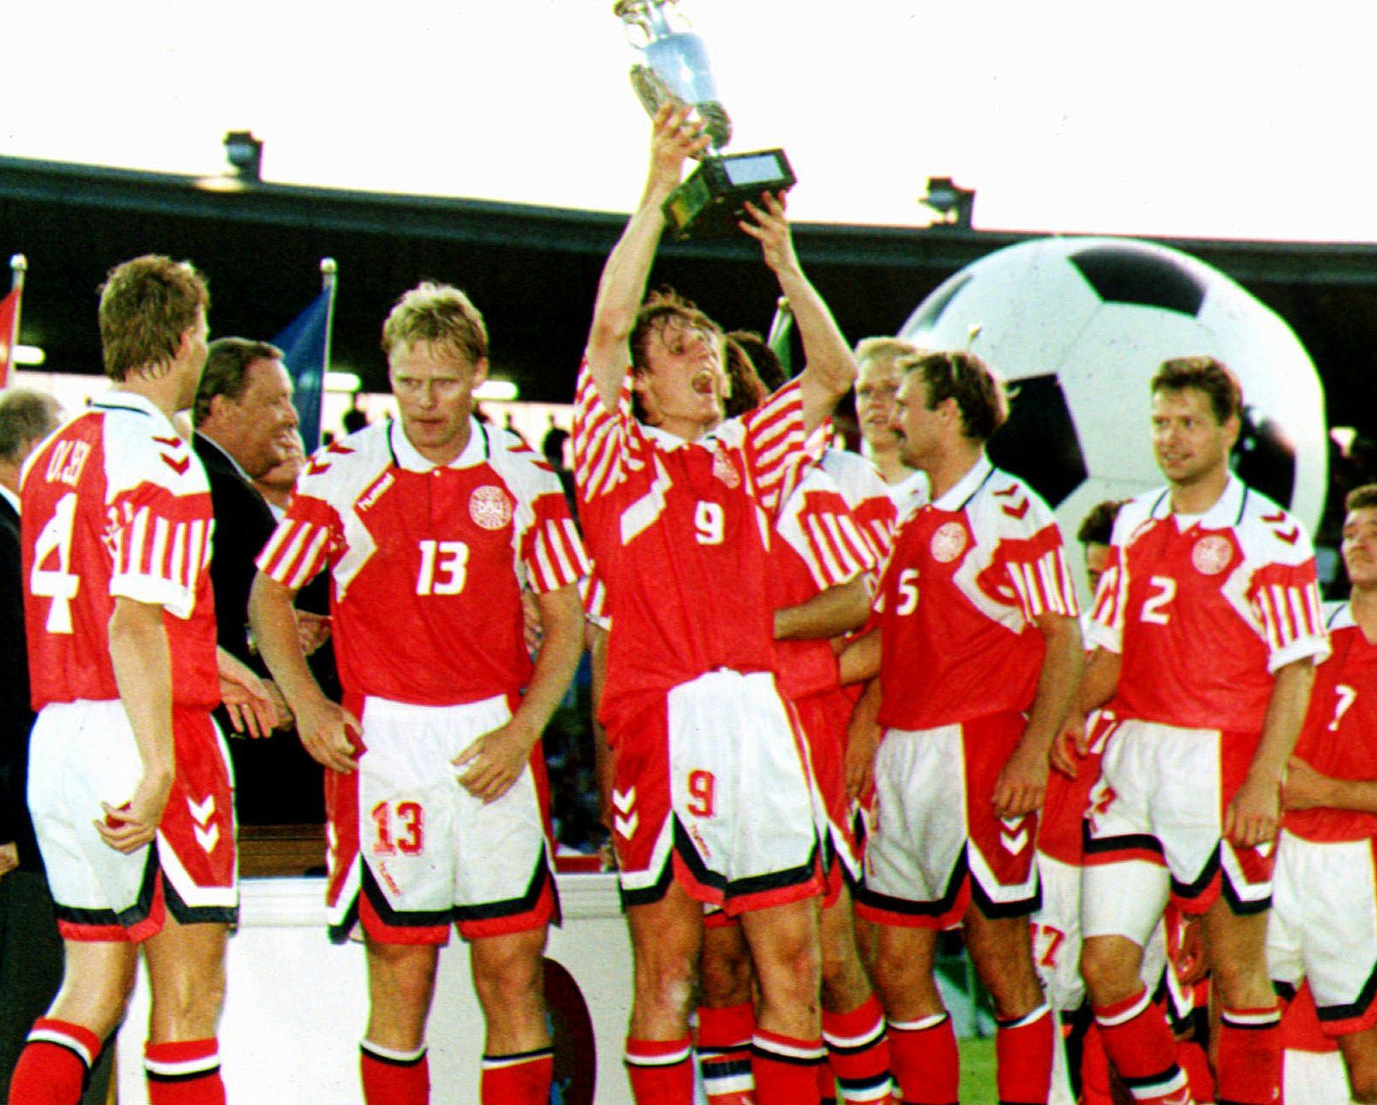
Diskussion
I 2022 spillede Danmark vm i Qatar.
Skolen besluttede, at vise Danmarks første kamp på storskærm i Grønnegården som en frivillig aktivitet.
Var det en god beslutning?
Find tre argumenter for og tre argumenter imod beslutningen. Argumenterne skal underbygges af dydsetike, pligtetiske og/eller nytteetiske overvejelser.
Fælles opsamling

